Slide 1
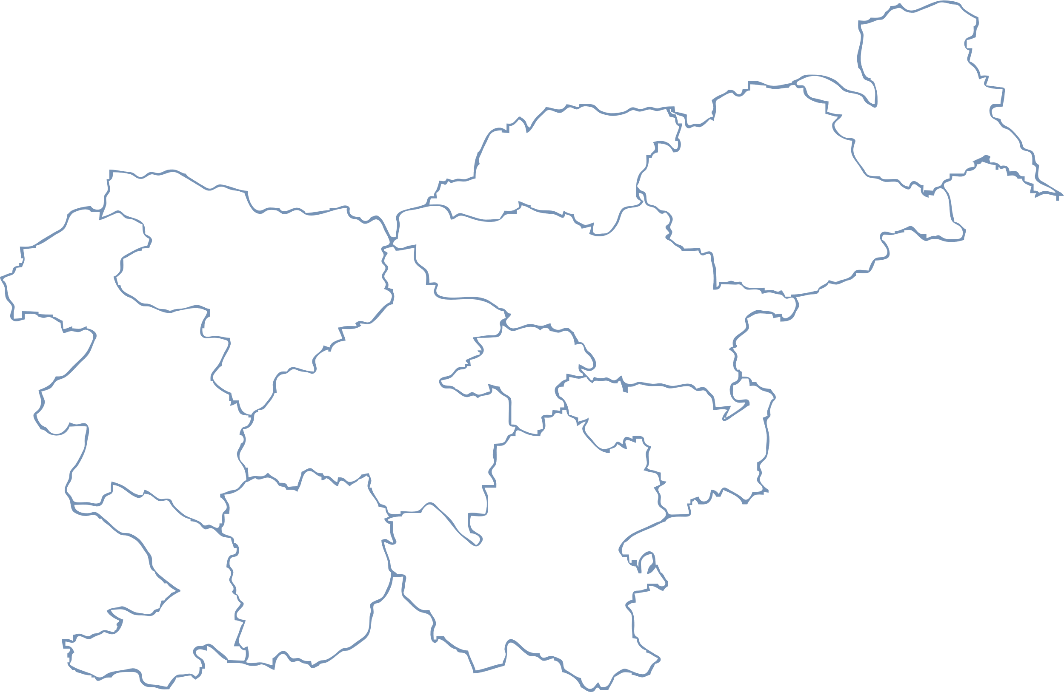
NAČRT CEPLJENJA V SLOVENIJI

Slide 2
NALEZLJIVE BOLEZNI IN CEPLJENJE
-NALEZLJIVE BOLEZNI SO BILE V PRETEKLOSTI POGOSTO RAZLOG ZA VELIKO ŠTEVILO UMRLIH (KUGA)
-PREVENTIVNI ZAŠČITNI UKREPI SO NUJNI V VSEH OKOLJIH, KER PREPREČUJEJO PRENOS MIKROORGANIZMA.(UMIVANJE ROK)
-Z UPORABO CEPIV SMO JIH ZAČELI USPEŠNO PREMAGOVATI(ČRNE KOZE)
-TUDI DANES SMO PRI SOOČENJU Z VIRUSOM SARS-COV-2 RAZVILI SODOBNA UČINKOVITA CEPIVA, KI NAS LAHKO ZAŠČITIJO PRED OKUŽBO.
-Ob tem ne smemo pozabiti na nefarmakološke ukrepe( maske, umivanje rok, razkuževanje, higiena kihanja, kašljanja itd.)

Slide 3
CEPIVA SO VARNA
-TRENUTNO SE V SVETU PREIZKUŠA PREKO 200 VRST CEPIV.
-PRI PREIZKUŠANJU SE SLEDI PREDKLINIČNIM IN KLINIČNIM ŠTUDIJAM IN ŠELE ČE SO TE ŠTUDIJE USPEŠNE SE CEPIVO DA V OCENO EVROPSKI AGENCIJI ZA ZDRAVILA.
-AGRENCIJI MORAJO PROIZVAJALCI DOKAZATI, DA SO CEPIVA VARNA KVALITETNA IN UČINKOVITA.
-CEPIVA SE LAHKO ZAČNEJO UPORABLJATI LE, ČE IMAJO DOVOLJENJE ZA PROMET S CEPIVOM OD EVROPSKE AGENCIJE ZA ZDRAVILA
-AGENCIJA POTEM VUPORABE CEPIVA SPREMLJA NJEGOVO IMPLEMENTACIJO V VSAKODNEVNO PRAKSOES ČAS

Slide 4
ZAČETEK CEPLJENJA
-NA ZAČETKU CEPLJENJA JE PROIZVODNJA CEPIV ŠE MAJHNA IN NE DOHITEVA VSEH POTREB PO CEPIVIH
-KER JE ŠTEVILO ODMERKOV OMEJENO SE SPREJEMA UKREPE, KI OMOGOČAJO CEPLJENJE TISTIH OSEB, KI SO NAJBOLJ ZDRAVSTVENO OGROŽENE.
-VZPOSTAVITI JE POTREBNO CEPILNA MESTA IN MREŽO CEPILNIH MEST.
-ZAPOSLENI NA CEPILNEM MESTU MORAJO IMETI ZAŠČITNO OPREMO ZNANJE IN ČAS ZA CEPLJENJE.
-KORISTIMO MREŽO CEPILNIH MEST, KI ŽE OBSTAJA V SLOVENIJI IN JO PO POTREBI NADGRAJUJEMO

Slide 5
LOGISTIKA
VZPOSTAVITI JE POTREBNO CELOTNO LOGISTIKO CEPLJENJA:
-NABAVA CEPIVA
-TRANSPORT V DRŽAVO V CENTRALNO SKLADIŠČE, KI MORA BITI USTREZNO OPREMLJENO IN KADROVSKO POPOLNJENO
-RAZDELJEVANJE CEPIVA V MANJŠE PAKETE, KI SE DOSTAVIJO CEPITELJU
-ZAGOTAVLJATI JE POTREBNO HLADNO VERIGO
-CEPITELJI POTEM IZVAJAJO CEPLJENJE, KI JE V ČASU COVIDA SEVEDA POD POSEBNIMI POGOJI, KI ŠČITIJO TAKO CEPITELJA, KOT TUDI CEPLJENO OSEBO.
-SLEDENJE STRANSKIM UČINKOM
-REVAKCINACIJA
-INFORMACIJSKI SISTEM

Slide 6
Elektronski register cepljenih oseb in neželenih učinkov po cepljenju - eRCO
-eRCO je namenjen spremljanju izvajanja cepljenja v državi, ocenjevanju precepljenosti ter zagotavljanju podatkov o cepljenju in podatkov o neželenih učinkih po cepljenju.
-SISTEM OMOGOČA POENOTENO ZBIRANJE PODATKOV O CEPLJENJU IN OMOGOČA POŠILJAnJE PODATKOV V SKUPNO BAZO NA NIJZ
-SISTEM JE VEZAN NA ZNET SISTEM, KI ZBIRA ZDRAVSTVENE PODATKE
-VSAK CEPITELJ SE PRIKLJUČI NA TO INFORMACIJSKO MREŽO IN VNAŠA PODATKE O KONKRETNEM CEPLJENJU IN STRANSKIH UČINKIH CEPLJENJA.
-STRANSKE UČINKE CEPLJENJA OBRAVNAVA POSEBNA STROKOVNA SKUPINA PRI MZ

Slide 7
KLJUČNA SPOZNANJA OB UVEDBI CEPLJENJA IN CILJI CEPLJENJA
-TVEGANJE ZA TEŽAK POTEK BOLEZNI SE POVEČUJE S STAROSTJO
-TVEGANJE SE POVEČUJE OB PRISOTNOSTI NEKATERIH KRONIČNIH BOLEZNIH
-Z CEPIVOM ŽELIMO ZMANJŠATI UMRLJIVOST ZARADI COVID 19
-ŽELIMO IZBOLJŠATI ZDRAVJE PREBIVALSTVA
-ZMANJŠATI ŠTEVILO OSEB S TEŽKIM POTEKOM CORONA 19 BOLEZNI
-RAZBREMENITI ZDRAVSTVENI SISTEM
-VZPOSTAVITI NOV ZAGON GOSPODARSTA
-VZPOSTAVITI IZOBRAŽEVANJE, PROMET, SOCIALNO ŽIVLJENJE,

Slide 8
VRSTNI RED CEPLJENJA POSAMEZNIH SKUPIN PREBIVALSTVA – PREDNOSTNE SKUPINE
-Zaposleni in oskrbovanci v DSO zdravstveni delavci in sodelavci; cca 40.000 + 30.000 oseb.
-Starejši (60 let in več), ki bi se cepili postopoma glede na dostopnost cepiva, najprej tisti stari 80 let in več (če bo v prvi fazi/dostavi dovolj cepiva, že hkrati z zdravstvenimi delavci), nato tisti stari 75 let in več… in nato stari 60 let in več; cca 550.000 oseb.
-Kronični bolniki in mlajši do 60 let (bolniki z rakom, diabetesom, debelostjo, kroničnimi obolenji dihal, srca, ledvic, jeter, nevrološki bolniki (tudi z možgansko-žilnimi obolenji), imunsko oslabljeni bolniki); cca 400.000 oseb
-Druge nujne službe: npr. zaposleni v vzgojno izobraževalnih zavodih (50.000), policija (9.000 oseb), civilna zaščita (50.000 oseb), vojska (9.000 oseb), delavci v kmetijskem in živilskem sektorju, v prometu…
-051Vsi ostali
Vir: Nacionalna strategija cepljenja proti COVID-19

Slide 9
UPOŠTEVANJE POVEČANE OKUŽENOSTI REGIJE PRI RAZDELJEVANJU CEPIVA

Slide 10
CEPLJENJE PO PREBOLELEM COVID 19
-Osebe, ki je že prebolela COVID 19 ne cepimo naslednjih 6 mesecev
-OSEBE, KI SO BILE PRVIČ CEPLJENE BODO PONOVNO CEPLJENE PO 21 – 28 DNEVIH

Slide 11
Predstavitev števila potreb po cepivu v posamezni skupini
(Vir: Nacionalna strategija strategija cepljenja proti COVID 19)
Prednostna skupina | Ocenjeno št. | ob precepljenosti 70%
zdravstveni delavci** | 43.611 | 30.528
oskrbovanci DSO*** | 19.690 | 13.783
zaposleni DSO | 12.287 | 8.601
starost 90 let in več | 17.510 | 12.257
85 - 89 let | 36.626 | 25.638
80 - 84 let | 60.031 | 42.022
75 - 79 let | 79.233 | 55.463
70 - 74 let | 96.407 | 67.485
65 - 69 let | 134.197 | 93.938
60 - 64 let | 144.747 | 101.323
kronični bolniki* | 465.055 | 325.539
policija | 9.000 | 6.300
vojska | 9.000 | 6.300
civilna zaščita**** | 50.000 | 35.000
zaposleni v VIZ | 50.730 | 35.511
SKUPAJ | 1.228.124 | 859.687

Slide 12
Razdeljevanje cepiva 4.1. – 18.1.
-Izvajalo se je cepljenje še preostalih zaposlenih in oskrbovancev v DSO
-Začenjalo se je cepljenje zaposlenih v zdravstvu
-Cepljenje se izvaja v cepilnih centrih v zdravstvenih domovih in v bolnišnicah
-Koncesionarji in zasebniki se povežejo z Zdravstvenim domom in si zagotovijo potrebno količino cepiva.
-Zdravniki povabijo k cepljenju starejše od 80 let in začnejo s cepljenjem, ki bo potekalo dokler ne pocepimo tiste, ki bodo to želeli.
-Priporočamo, da se cepi ostarele tudi na domu.

Slide 13
Cepiva ki pridejo v Slovenijo od 18. 1. do 1.2.
-Cepivo je namenjeno revakcinaciji in cepljenju starejših od 80 let ter pričetku cepljenja starih 70 let in več.
-Vsak družinski zdravnik bo najprej dobil 10 enot cepiva za njegove paciente, nato pa sorazmerno glede na nadaljnje dobave.

Slide 14
Spremljanje cepljenja
Vsako cepljenje je zabeleženo in v kolikor bi prišlo do stranskih učinkov se v posebni skupini prouči vsak nezaželjeni učinek.

Slide 15
Načrt porabe cepiva BioN-Tech/ Pfizer do 8.2.
cepivo | Datum prihoda | Število enot | namenjeno
BioN-Tech/ Pfizer | 26.12. | 9.750 | DSO oskrbovanci in zaposleni
BioN-Tech/ Pfizer | 30.12. | 6.825 | Bolnišnice in posamezni DSO
BioN-Tech/ Pfizer | 4.1. 2021 | 16.575 | 2.500 za DSO 13.650 zdravstveni delavci 7.250 za bolnišnice
BioN-Tech/ Pfizer | 11. 1. 2021 | 16.575 | 10.000 za osebe nad 80 let Ostalo za zdravstvene delavce
BioN-Tech/ Pfizer | 18. 1. | 16.575 | Za drugi odmerek 9.750 Ostalo za prvi odmerek za starostnike nad 80 let Zdravstveni delavci
BioN-Tech/ Pfizer | 25.1. | 15.600 | Drugi odmerek za cepljene v drugem tednu 6.825 Ostalo za osebe nad 80 let in pričetek cepljenja oseb nad 70 let.
BioN-Tech/ Pfizer | 1.2. | 17.550 | Drugi odmerek za že cepljene
BioN-Tech/ Pfizer | 8.2. | 17.550 | Drugi odmerek za že cepljene in nadaljevanje cepljenja nad 70 let

Slide 16
Načrt porabe cepiva BioN-Tech/ Pfizer do 29.3.
cepivo | Datum prihoda | Število enot | Namenjeno za prvi odmerek | Namenjeno za revakcinacijo
BioN-Tech/ Pfizer | 15.2 | 17.550 | 17.550
BioN-Tech/ Pfizer | 22.2. | 17.550 | 17.550
BioN-Tech/ Pfizer | 1.3. | 17.550 | 13.650 | 3.900
BioN-Tech/ Pfizer | 8.3. | 17.550 |  | 17.550
BioN-Tech/ Pfizer | 15.3. | 17.550 |  | 17.550
BioN-Tech/ Pfizer | 22.3. | 19.300 | 5.650 | 13.650
BioN-Tech/ Pfizer | 29.3. | 21.450 | 21.450
skupaj |  | 245.500 | 136.300 | 109.200

Slide 17
Cepivo Moderna
-Že dobavljeno 1.200 odmerkov
-25.1. = 2.000 odmerkov
-1.2. = 6.000 odmerkov
-Cepivo bo namenjeno osebnim zdravnikom za cepljenje na domu za nepokretne bolnike.

Slide 18
Načrt porabe cepiva AstraZeneca
-CEPIVO JE BILO 12.1.2021 PREDLOŽENO EMA V ODOBRITEV
-Prvo pošiljko cepiva dobimo v februarju 2021
-Izvede se množično cepljenje preko dodatno organiziranih cepilnih mesto po vsej državi
-Logistika uporabe tega cepiva je enostavnejša
-Natančenjši načrt bo narejen in predstavljen takoj, ko bo proizvajalec potrdil zanesljive roke dobave

Slide 19
TRENUTNO ŠTEVILO CEPLJENIH OSEB
Število cepljenih do vključno 12. 1. 2021:
- Cepilnim centrom smo razdelili 40.000 odmerkov cepiva Pfizer, velika večina je bila že uporabljena
- Do konca tedna bo porabljena celotna količina tedenske dobave cepiv

Slide 20
Spremljanje, prilagajanje
-Razdeljevanje bomo prilagajali dobavam
-Prilagajali bomo cepilna mesta potrebam po cepljenju in izpopolnjevali mrežo cepljenja
-Sproti bomo spremljali stranske učinke

Slide 21
Kako do cepljenja, če smatrate, da spadate v eno od rizičnih skupin?
-Zdravniki evidentirajo paciente, ki sodijo v posamezno skupino, za katero se trenutno izvaja cepljenje; lahko jih pokličete
-Lahko se oglasite pri svojem zdravniku in ta vam bo v določenem času omogočil cepljenje, ko bo dobil cepivo.
-Zdravniki bodo tudi sami poklicali svoje opredeljene bolnike

Slide 22
Kako do cepljenja, če NE spadate v eno od rizičnih skupin?
Prijavite se na aplikacijo :
https://e-uprava.gov.si/podrocja/sociala-zdravje-smrt/zdravje/vloga-cepljenje.html
vnesite svoje podatke in po končanem cepljenju rizičnih skupin, boste dobili obvestilo o času in kraju cepljenja po vrstnem redu prijave.

Slide 23
Zavihajmo rokave. Cepimo se. In ostanimo zdravi. Hvala za pozornost!

